Slide 1
工程學群
雲端運算熱潮，培養往下挖的能力（偏一、二類組）

Slide 2
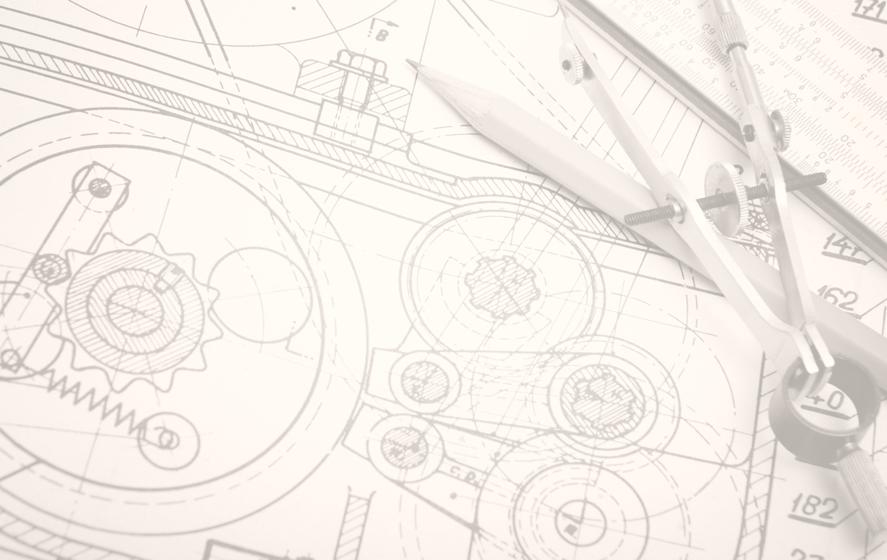
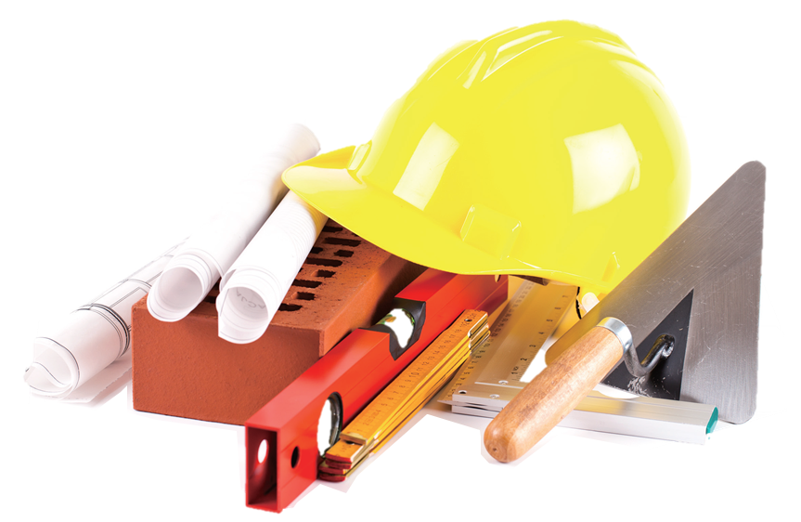
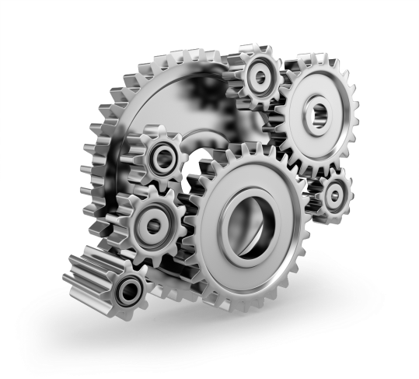
060

Slide 3
一 學群簡介
強調結合基礎科學知識與工程技術，而工業工程則強調工業技術與管理的結合，以提高生產效率。
060
Notes:
是製造業發展的基石，主要有電機電子、機械工程、土木工程、化學工程、材料工程、工業工程等學類

Slide 4
工程學群
近年趨勢
工程學群是製造業與高科技產業人才的搖籃，以理論基礎與實務操作並重的教學。
景氣復甦，產業人才需求旺盛，開出的薪資也愈來愈高，而工程學群學生成為職場當紅炸子雞、科技「薪」貴。
060
Notes:
工程學群能作為製造業與高科技產業人才的搖籃，來自於理論基礎與實務操作並重的教學，但也正因扎實的教學內容，常讓同學們覺得太過辛苦、困難而卻步，根據1111 人力銀行統計，近幾年新生人數更是明顯下滑中。儘管如此，受到景氣復甦影響，產業的人才需求卻是愈來愈旺盛，開出的薪資也愈來愈高，就是希望能拉攏到好人才，而工程學群學生因此成為職場當紅炸子雞、科技「薪」貴。

Slide 5
關鍵3問，老師我想問
工程學群
女生是不是不適合念工程學群？
A
現今，需要女性協助設計從女性角度出發的物品，例如：汽車等，因此女性也很適合就讀。
060

Slide 6
關鍵3問，老師我想問
工程學群
如果我數理能力不錯，我讀工程學群就完全ok嗎？
A
關鍵科目是數學、物理、化學，至少要有兩科好。
機械系需要力學、熱學基礎；
電機系需要近代物理基礎；工程數學需要微積分基礎。
060

Slide 7
關鍵3問，老師我想問
工程學群
想讀的科系隸屬在工學院或理學院有差別嗎？
A
工學院重產業應用，實際成品的效益。
理學院重基礎理論，重思考與推理能力，探討理論的正確性。
060

Slide 8
二 我適合這個學群嗎？
060

Slide 9
二 我適合這個學群嗎？
060

Slide 10
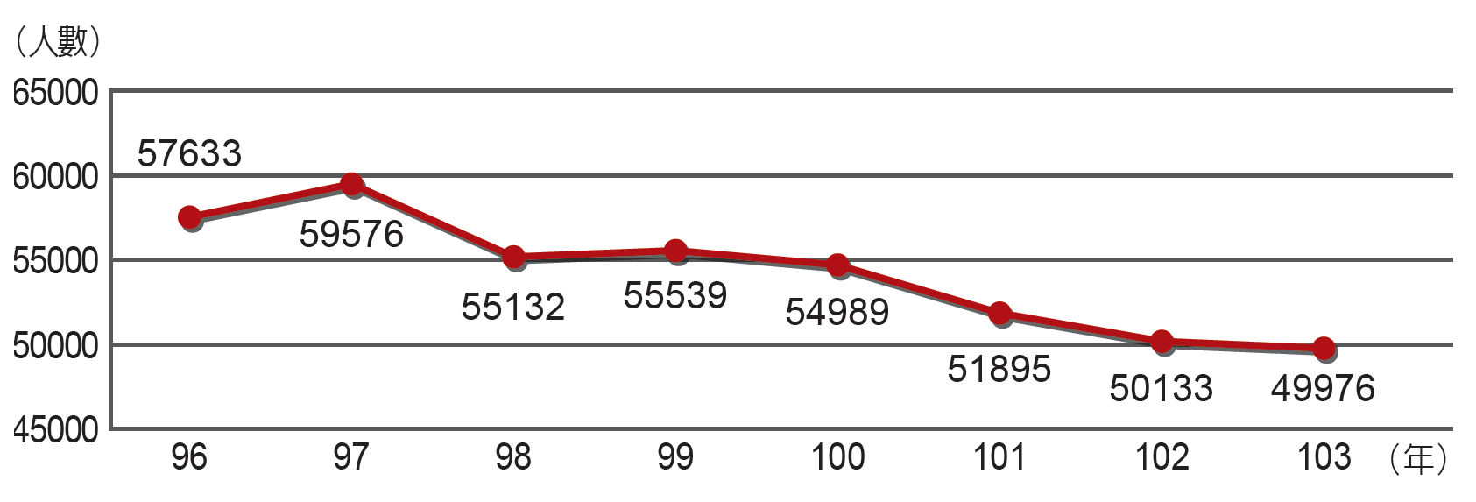
三 學群新生人數
※ 新生人數為所有學群
中最多者，近年新生 人數緩步下降 。
060

Slide 11
四 重點科系介紹
061

Slide 12
四 重點科系介紹
061

Slide 13
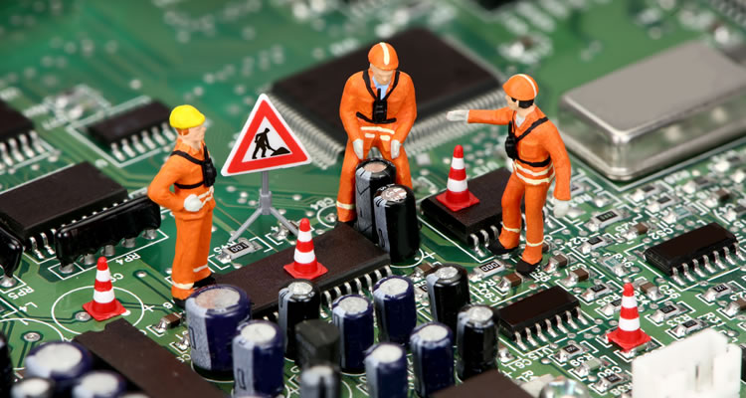
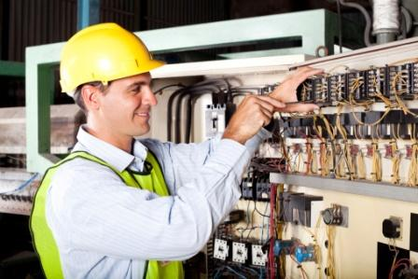
工程學群
科系小叮嚀
1.電機系（領域分支眾多，不用怕失業）
確定有興趣領域，繼續深耕專業。
培養寫程式能力，精進功力之餘，也鍛鍊規劃思考能力。
管理職，必須具備溝通能力及管理知能。
061

Slide 14
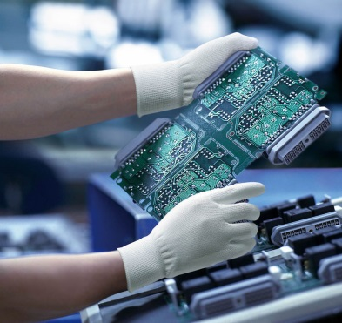
工程學群
科系小叮嚀
2.電子系（電子加乘跨界思維，到哪裡都搶手）
不要局限在電子框架中，除了所學知識外，更應該積極跨界學習。
基礎學科扎實，加上解決問題能力，才能因應不斷變化的產業趨勢。
充分利用學校資源，積極參與課堂外各種活動。
061

Slide 15
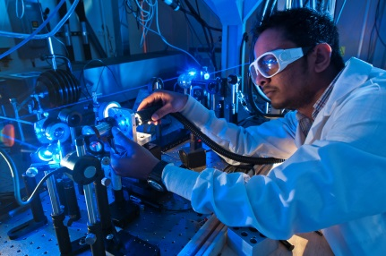
工程學群
科系小叮嚀
3.材料系（材料魔法師，創造產業新藍海）
跨領域學科，與物理、化學、數學息息相關，基礎科目底子要好。
微結構多半是肉眼看不見的，要有想像力、空間感、幾何能力。
科技日新月異，念材料要跟上時代潮流，並多注意新興材料領域發展。
061

Slide 16
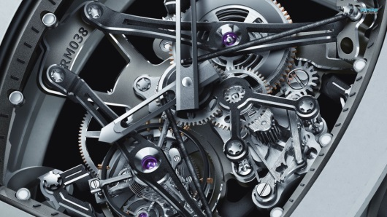
工程學群
科系小叮嚀
4.機械系（兼攻電子領域知識，各產業都吃香）
機械系充斥大量難懂的理論課程，要有與方程式奮戰的心理準備。
機械、電子關係密不可分，在學時可多涉獵電子、電機領域知識。
科技大廠提供的職務不見能讓機械系發揮專長，就業時須諸多考量志趣。
061

Slide 17
工程學群
科系小叮嚀
5.工業工程系（任何生產製造都少不了的人才）
所學介於工程與管理間，但應用仍以工程領域為主。
廠長是職涯重要目標，但想要再晉升，需要再跨領域學習。
畢業後走本行，若找工廠生管、品管方面的工作，則要有外派心理準備。
061

Slide 18
工程學群
科系小叮嚀
6.土木系（土木專業發揮範疇廣，未來出路多）
對數學和力學有興趣，才能在結構領域中深造。
結構技師必須具備溝通能力，說服業主使用最好的結構設計。
工程領域面向廣，除了擔任技師，也可以著眼細部施工。
061

Slide 19
五 學長姐來帶路
方沛涵 港明高級中學
成功大學電機工程系
經驗分享
「我會說電機是生活，跟你的生活超級息息相關。」沛涵解釋著成大電機系的所學應用，涵蓋了社群網站、多媒體影音串流、智慧型手機、健康監控等層面。而成大電機系畢業後的發展，有80％學生是選擇攻讀研究所來深化專業，在職場方面，認為除了進入台積電、聯發科等電子業當工程師外，還是有別的選擇：「不是每個人都要當工程師，如果你想好了，要創業、開店或者用電機系學到的邏輯思考，來做一些創新，你可以找到自己想要的路」。
061
Notes:
你想認識更多資訊學群的科系嗎？藉由IOH開放個人經驗平臺網站上各大學
科系學長姐的學習經驗分享，可提供你更多的資訊作為參考。

Slide 20
五 學長姐來帶路
張培閎 臺中第一高級中學
臺灣大學機械工程系
經驗分享
機械系的課業遠比高中時重了許多，所學內容以力學為本，學習現代科技。課程包含固體力學、自動控制、機械製造、機械設計、熱學分析、流體力學等，這些都需要花更多的時間在課業上。
培閎鼓勵大家，大學四年要懂得調配時間，把握機會突破自己的極限，並且嘗試不同的可能，才能激發出自己的價值。
061
Notes:
你想認識更多資訊學群的科系嗎？藉由IOH開放個人經驗平臺網站上各大學
科系學長姐的學習經驗分享，可提供你更多的資訊作為參考。

Slide 21
工程學群
02.工程學群-機械工程系

Slide 22
影片來源： YOUTUBE
工程學群-機械工程系
02’12

